Slide 1
FACULTAD DE INGENIERÍA
Construya un tren eléctrico

Slide 2
FACULTAD DE INGENIERÍA
Pre-Lab
Introducción a la Física

Slide 3
FACULTAD DE INGENIERÍA
ELECTRICIDAD
Fluye como el agua en un arroyo
Va de potencial mayor a menor como una corriente fluye desde la parte superior a la parte inferior de una colina
La electricidad viaja a través del material conductor
http://globe-views.com/dcim/dreams/electricity/electricity-05.jpg

Slide 4
FACULTAD DE INGENIERÍA
LA ELECTRICIDAD PUEDE VIAJAR A TRAVÉS DE PLÁSTICO?
http://www.banthebottle.net/wp-content/uploads/2012/05/RecycleSymbol_wPlasticBottles.jpg

Slide 5
FACULTAD DE INGENIERÍA
EL PLÁSTICO PUEDE CONDUCIR LA ELECTRICIDAD?
¡NO! El plástico no puede conducir la electricidad.
¿Pueden pensar en un material que sea conductor de electricidad?

Slide 6
FACULTAD DE INGENIERÍA
LA ELECTRICIDAD PUEDE VIAJAR A TRAVÉS DE COBRE?
¡SÍ!
El cobre es un conductor!
http://stonesteel-ltd.com/media/categories/67382829-59c9-42b4-8b5a-9c3312e6bcdc.jpg

Slide 7
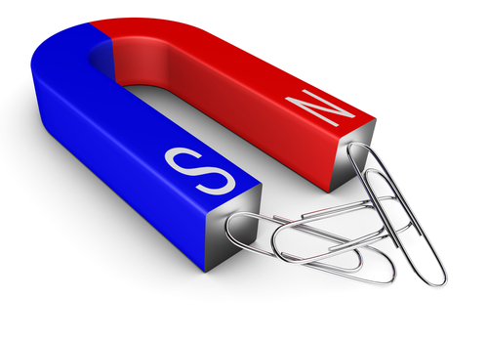
FACULTAD DE INGENIERÍA
CONDUCTORES
Imanes también pueden ser conductores!
http://images.huffingtonpost.com/2010-12-27-MAGNETSHUTTER.jpg

Slide 8
FACULTAD DE INGENIERÍA
ELECTROMAGNETÍSMO
Vamos a hacer un electroimán haciendo pasar una corriente eléctrica a través de un cable de cobre
Eso crea un campo magnético
Eso crea una fuerza
La fuerza empujará el tren
http://www2.ece.ohio-state.edu/~anderson/Outreach_speaker.html

Slide 9
FACULTAD DE INGENIERÍA
LOS IMANES
Cada imán tiene dos polos
Polo Norte
Polo Sur
Incluso si un imán se rompe todavía tiene dos polos
Los polos iguales se repelen
Sur repele Sur
Norte repele Norte
Los polos opuestos se atraen
http://www.swe.org/iac/lp/magnets_03.html
http://www2.ece.ohio-state.edu/~anderson/Outreach_speaker.html

Slide 10
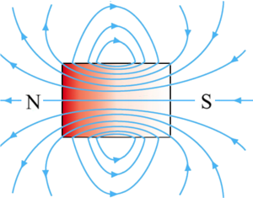
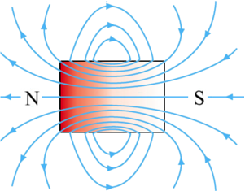
FACULTAD DE INGENIERÍA
LOS IMANES
Imanes producen un campo magnético, que puede interactuar con otros imanes y causa una fuerza

Slide 11
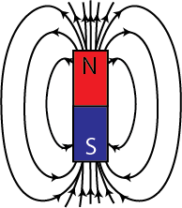
FACULTAD DE INGENIERÍA
DECIMOS QUE EL IMÁN TIENE UN CAMPO
El campo es invisible
Pero es real
Puede actuar sobre los objetos magnéticos
Repelerlos o atraerlos
http://www2.ece.ohio-state.edu/~anderson/Outreach_speaker.html

Slide 12
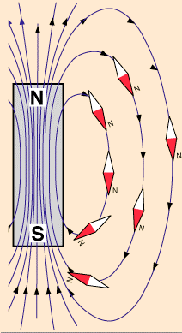
FACULTAD DE INGENIERÍA
Ejemplo: aguja de la brújula
Los polos opuestos se atraen
El extremo norte de la aguja de la brújula es atraído por el polo sur del imán
¿Por qué no podemos sentir el campo magnético?
No somos magnéticos
hyperphysics.phy-astr.gsu.edu/.../ elemag.html
http://www2.ece.ohio-state.edu/~anderson/Outreach_speaker.html

Slide 13
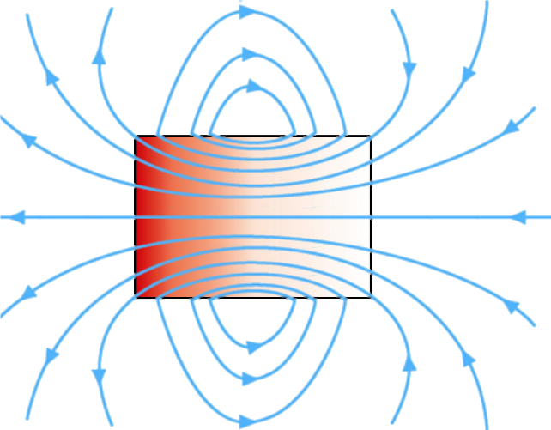
FACULTAD DE INGENIERÍA
Dejanos que practicar
¿De qué lado está el polo Norte?
¿De qué lado está el polo Sur?
Web.mit.eduPhysics 8.02
Module Guide 09
http://www2.ece.ohio-state.edu/~anderson/Outreach_speaker.html

Slide 14
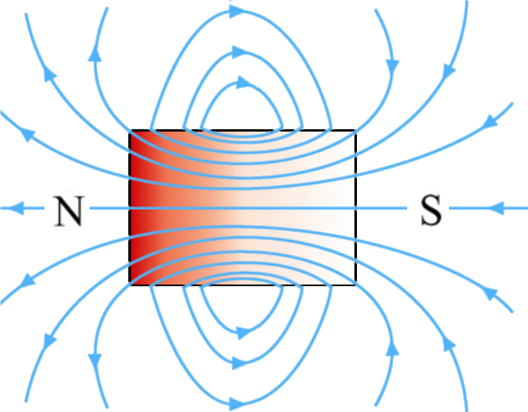
FACULTAD DE INGENIERÍA
Practica
Solución:
Las flechas señalan el polo norte y en el polo sur.
Web.mit.edu
Physics 8.02
Module Guide 09
http://www2.ece.ohio-state.edu/~anderson/Outreach_speaker.html

Slide 15
FACULTAD DE INGENIERÍA
Dejanos que practica
¿Estos imanes se atraen o repelen entre sí?
Web.mit.edu
Physics 8.02
Module Guide 09
http://www2.ece.ohio-state.edu/~anderson/Outreach_speaker.html

Slide 16
FACULTAD DE INGENIERÍA
Los polos opuestos se atraen:
Web.mit.edu
Physics 8.02
Module Guide 09
http://www2.ece.ohio-state.edu/~anderson/Outreach_speaker.html

Slide 17
FACULTAD DE INGENIERÍA
CORRIENTE A TRAVÉS DEL ALAMBRE
La Ley de Lenz:
Cuando una corriente (I) pasa a través de un cable, se crea un campo magnético (B)
Utilice la regla de la mana derecha
http://www.siemon.com/uk/white_papers/images/06-05-01-magnets2.gif
http://www2.ece.ohio-state.edu/~anderson/Outreach_speaker.html

Slide 18
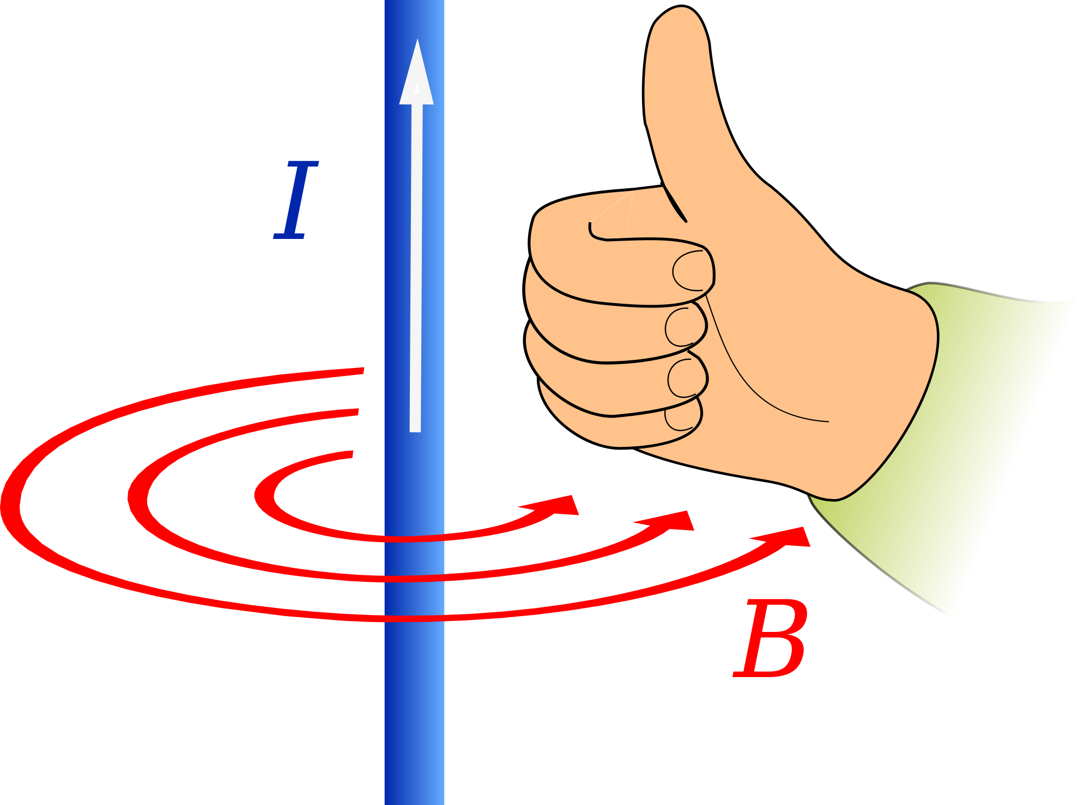
FACULTAD DE INGENIERÍA
REGLA DE LA MANO DERECHA
Apunte su pulgar en la dirección de la corriente (I) y envuelva los dedos alrededor del alambre.
nuestros dedos apuntan en la dirección del campo magnético (B)
http://upload.wikimedia.org/wikipedia/commons/thumb/3/3e/Manoderecha.svg/2000px-Manoderecha.svg.png

Slide 19
FACULTAD DE INGENIERÍA
Procedimiento Experimental

Slide 20
FACULTAD DE INGENIERÍA
Agarra Todo de Sus Partes
# | Unidad | Descripción
4 o 6 | Cada | tierra extrana neodimio Imanes, 1/2 x 1/8 pulgadas Disco N48
1 | Carrete | 6 silla carrete de calibre 20, cable de cobre sin aislamiento (5,5 m, d = 0.032 "= .812mm)
1 | Cada | Pila AAA
1 | Cada | Pasador Varilla - ¾ pulgadas de diámetro

Slide 21
COLEGIO DE INGENIERÍA
SOLENOIDE
Coger la varilla
Desenrollar 3-4 pulgadas de alambre de cobre de la bobina
Enrollar esa cantidad de alambre en la parte superior de la varilla, luego pasela por debajo y hacia usted, a continuación, tire con fuerza
Mantenga la parte del alambre con el dedo
http://www.bairdbrothers.com/Assets/ProductImages/Mouldings/HardwoodDowelRod/thumb/th_DR114-OAK-dowel-rod.jpg

Slide 22
FACULTAD DE INGENIERÍA
SOLENOIDE
Ahora gire la varilla y la bobina el alambre en la misma dirección
Nota: Mantenga la bobina muy apretada y no enrolle el cobre uno encima del otro.
Si es posible tenga otro compañero que sostenga el carrete con el alambre tenso
No tiene que ser perfecto, HAGAN SU MEJOR ESFUERZO para obtener resultados mejores

Slide 23
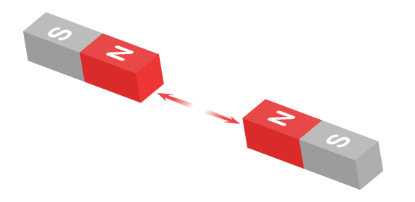
FACULTAD DE INGENIERÍA
HACER SU TREN
Una vez que haya terminado de enrollar el cable, tire con cuidado el cable de la varilla y déjelo a un lado
Ahora es el tiempo para crear el tren
Divida sus imanes en dos grupos iguales
Pruebe los polos para descubrir qué lado de los dos montones se repelen entre sí
http://ed101.bu.edu/StudentDoc/Archives/ED101fa10/kyliherz/Images/repel.gif

Slide 24
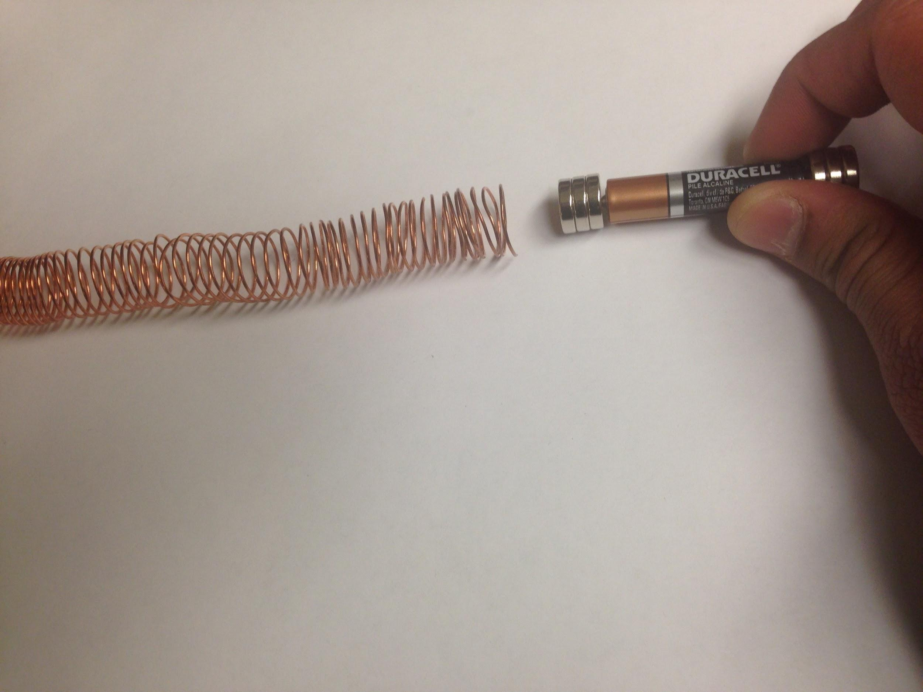
FACULTAD DE INGENIERÍA
HAGA SU TREN
Pegue los extremos que se repelen de los imanes en cada extremo de la batería como esta demostrado
Empuje suavemente el tren en su solenoide
Entonces se dará cuenta como se dispara hacia el otro lado

Slide 25
FACULTAD DE INGENIERÍA
SOLUCIONES DE PROBLEMAS
Si el tren se niega a entrar en el solenoide, de vuelta a su tren y vuelva a intentarlo
Si el tren no se mueve y su cable está temblando, esto significa que los imanes se atraen entre sí y que ha activado una pila; de vuelta a los imanes y vuelva a intentarlo

Slide 26
FACULTAD DE INGENIERÍA
NIVEL AVANZADO
Usted puede agregar múltiples pistas de solenoides juntas para formar una larga pista:
Asegúrese de que los dos solenoides se enrollan en la misma dirección (si están enrollados en direcciones opuestas, no se pueden combinar)
Inserte una varilla a través de cada solenoide y juntelos
Utilizar con cuidado cinta adhesiva para conectar los dos extremos juntos, teniendo cuidado de no deformar la forma lisa y circular de los solenoides (o de lo contrario el tren se enganchara)
Saque la varilla de los solenoides

Slide 27
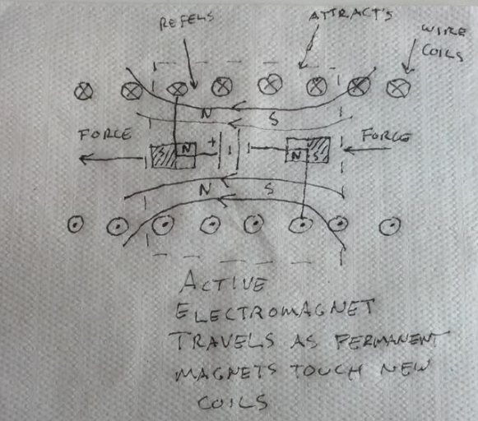
FACULTAD DE INGENIERÍA
¿Puedes averiguar cómo funciona?

